Slide 1

Introdução ao Matlab para Controle
Sergio A. Castaño Giraldo
Prof. Mauricio Bezerra de Souza Junior

Slide 2
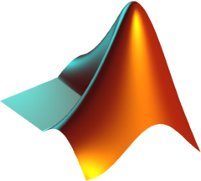
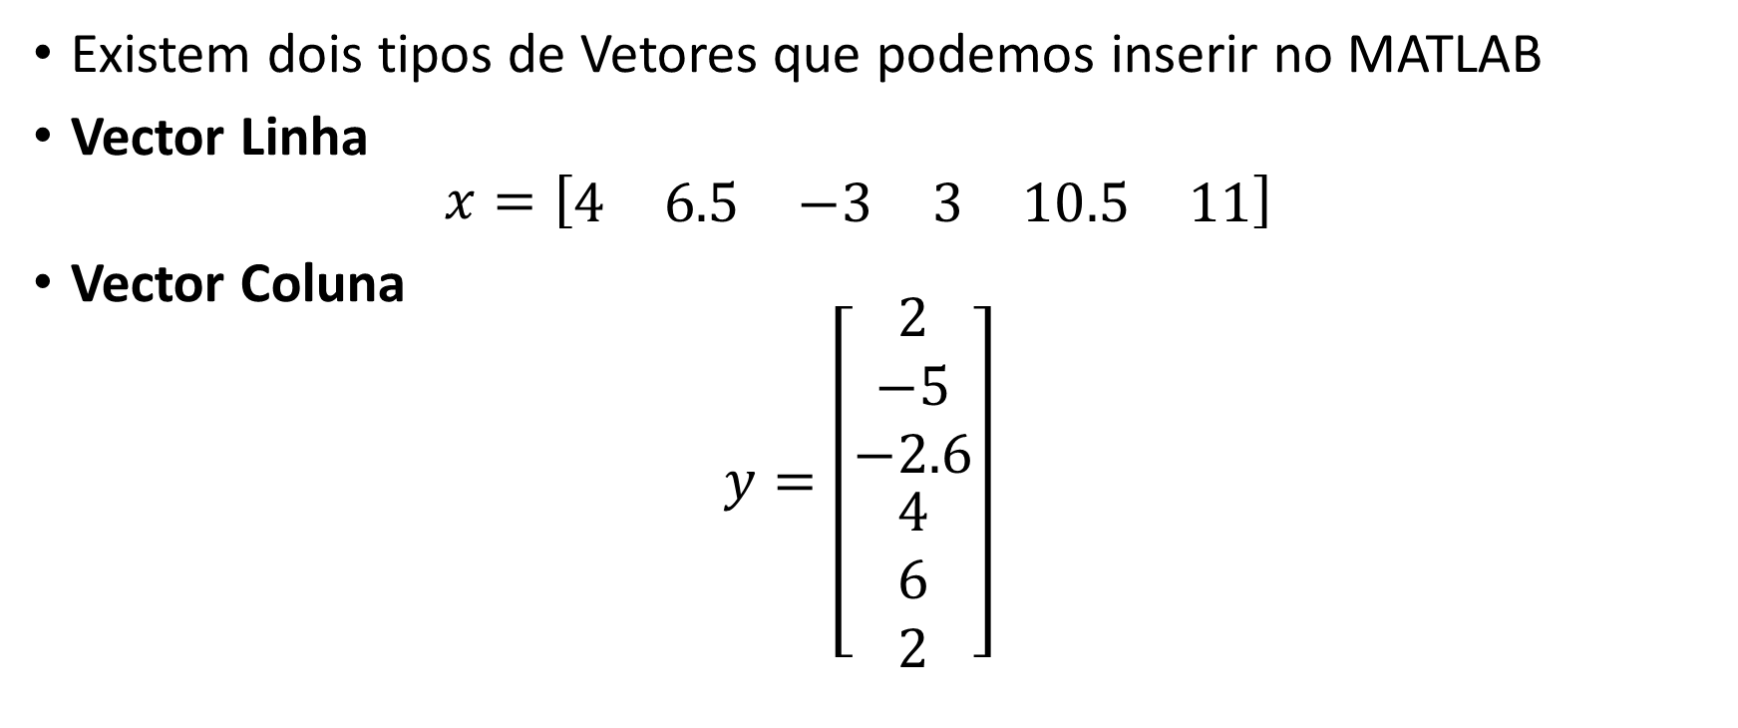
Vetores em MATLAB
Existem dois tipos de Vetores que podemos inserir no MATLAB
Vector Linha $x=\left[\begin{matrix}\begin{matrix}4 & 6.5 & −3\end{matrix} & \begin{matrix}3 & 10.5 & 11\end{matrix}\end{matrix}\right]$
Vector Coluna $y=\left[\begin{matrix}\begin{matrix}2 \\ −5 \\ −2.6\end{matrix} \\ \begin{matrix}4 \\ 6 \\ 2\end{matrix}\end{matrix}\right]$

Slide 3
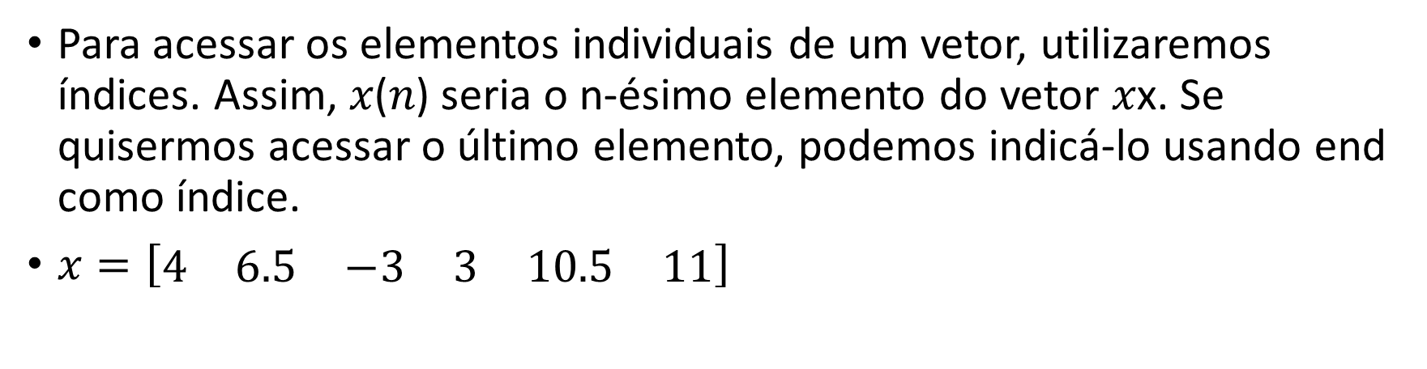
Vetores em MATLAB
Para acessar os elementos individuais de um vetor, utilizaremos índices. Assim, 𝑥(𝑛) seria o n-ésimo elemento do vetor 𝑥x. Se quisermos acessar o último elemento, podemos indicá-lo usando end como índice.
$x=\left[\begin{matrix}\begin{matrix}4 & 6.5 & −3\end{matrix} & \begin{matrix}3 & 10.5 & 11\end{matrix}\end{matrix}\right]$

Slide 4
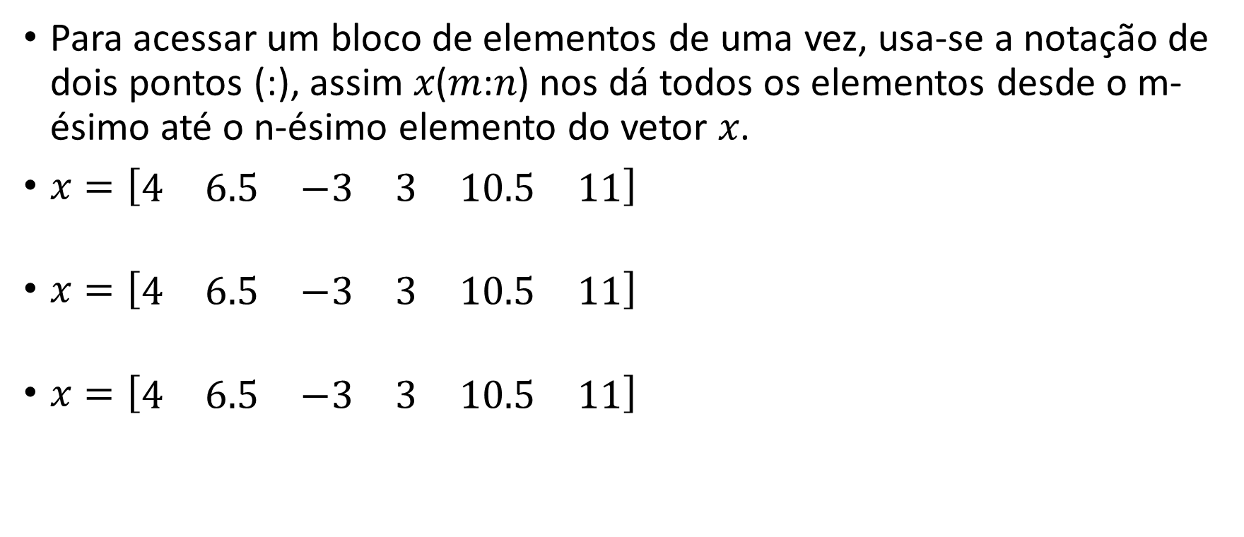
Direcionamento de Vetores no MATLAB
Para acessar um bloco de elementos de uma vez, usa-se a notação de dois pontos (:), assim 𝑥(𝑚:𝑛) nos dá todos os elementos desde o m-ésimo até o n-ésimo elemento do vetor 𝑥.
$x=\left[\begin{matrix}\begin{matrix}4 & 6.5 & −3\end{matrix} & \begin{matrix}3 & 10.5 & 11\end{matrix}\end{matrix}\right]$
$x=\left[\begin{matrix}\begin{matrix}4 & 6.5 & −3\end{matrix} & \begin{matrix}3 & 10.5 & 11\end{matrix}\end{matrix}\right]$
$x=\left[\begin{matrix}\begin{matrix}4 & 6.5 & −3\end{matrix} & \begin{matrix}3 & 10.5 & 11\end{matrix}\end{matrix}\right]$

Slide 5

Matrices em MATLAB
$z=\left[\begin{matrix}2 & −4 & 3.3 \\ 10 & 0.01 & −0.4 \\ 3 & 2 & −6\end{matrix}\right]$
$m1=\left[\begin{matrix}0 & 0 & 0 \\ 0 & 0 & 0 \\ 0 & 0 & 0\end{matrix}\right]$, zeros(3)
$m2=\left[\begin{matrix}1 & 1 & 1 \\ 1 & 1 & 1 \\ 1 & 1 & 1\end{matrix}\right]$, ones(3)
$m3=\left[\begin{matrix}1 & 0 & 0 \\ 0 & 1 & 0 \\ 0 & 0 & 1\end{matrix}\right]$, eye(3)

Slide 6

Matrices en MATLAB
$z=\left[\begin{matrix}2 & −4 & 3.3 \\ 10 & 0.01 & −0.4 \\ 3 & 2 & −6\end{matrix}\right]$, z(Linhas,Colunas)
$z=\left[\begin{matrix}2 & −4 & 3.3 \\ 10 & 0.01 & −0.4 \\ 3 & 2 & −6\end{matrix}\right]$
$z=\left[\begin{matrix}2 & −4 & 3.3 \\ 10 & 0.01 & −0.4 \\ 3 & 2 & −6\end{matrix}\right]$

Slide 7

Uso de Funções Internas
Como estão definidas as funções? $$b=\sqrt{x}$$
b = sqrt(x)
x=16 → Escalar
x=[4 9 25 12] → Vetor
Parâmetro de Saída
Parâmetro de Entrada
Nome da Função

Slide 8
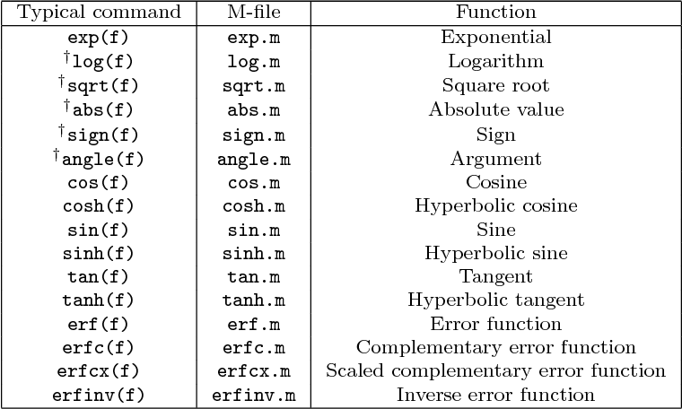
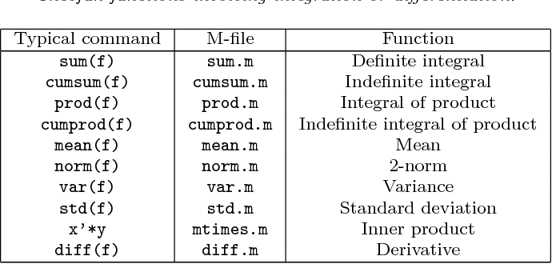
Funções Matematicas

Slide 9
Gráfico x-y
Uma vez definidos os vetores de valores x e y, o MATLAB facilita a criação de gráficos.
Primeiro, vamos criar os dados x-y. Suponhamos que esses dados foram obtidos na medição de uma função em relação ao tempo
X=0:0.1:10; %Dados em x (será o tempo)
Y=2*sin(X); %Função Seno dependente do tempo
plot(X,Y)

Slide 10
Gráfico x-y
plot(X,Y)title('Função Seno') %Coloca um título no gráfico
xlabel('tempo(s)') %Coloca título no eixo
xylabel('X=2*sin(Y)') %Coloca título no eixo y
grid on %Adiciona uma grade ao gráfico
legend('Função Seno') %Cria uma legenda

Slide 11
Criação de gráficos múltiplos
Ao criar um gráfico no MATLAB e depois realizar mais cálculos para fazer um segundo gráfico, o MATLAB vai sobrescrever o primeiro gráfico. Se não desejamos isso, devemos usar o comando:
hold % Congela o gráfico atual
Z=cos(4*X);
hold
plot(X,Z)

Slide 12
Criação de gráficos múltiplos
Podemos fazer os dois gráficos separados em uma mesma figura com o comando subplot
figure
subplot(2,1,1) %Divide uma figura em 2 linhas e 1
plot(X,Y)subplot(2,1,2) %Divide uma figura em 2 linhas e 1 coluna
plot(X,Z)

Slide 13
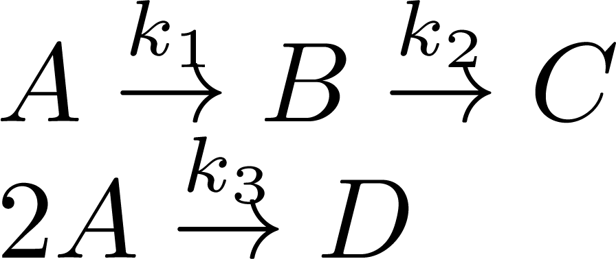
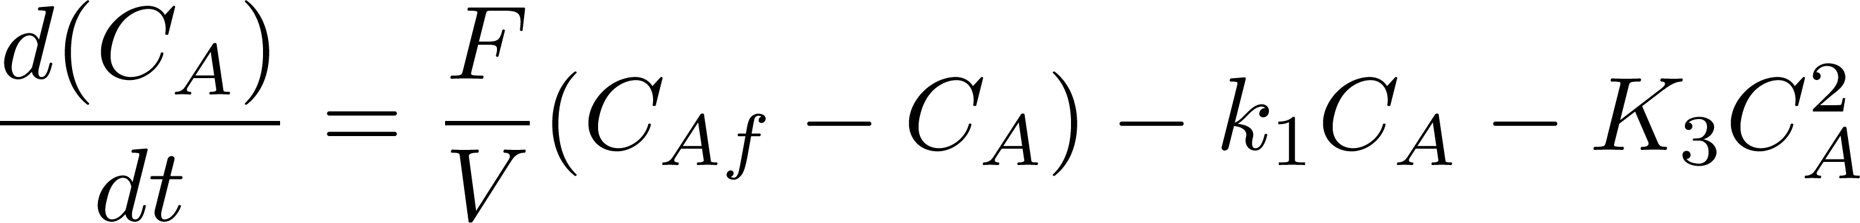
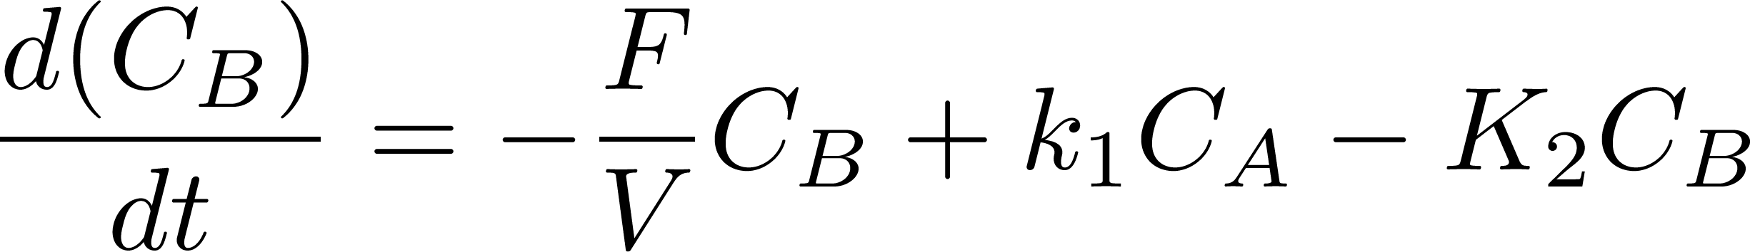
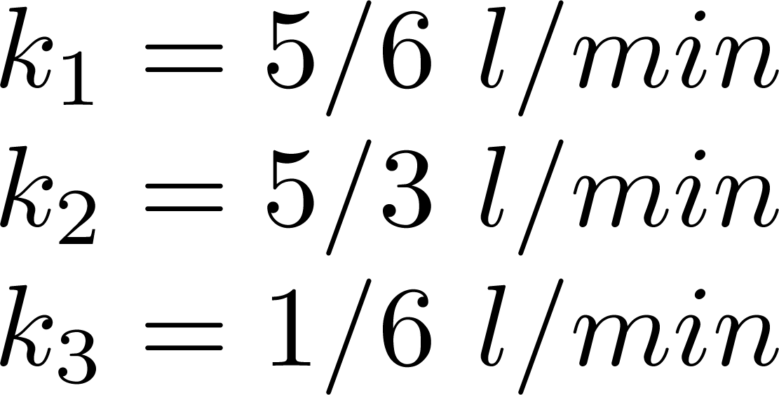
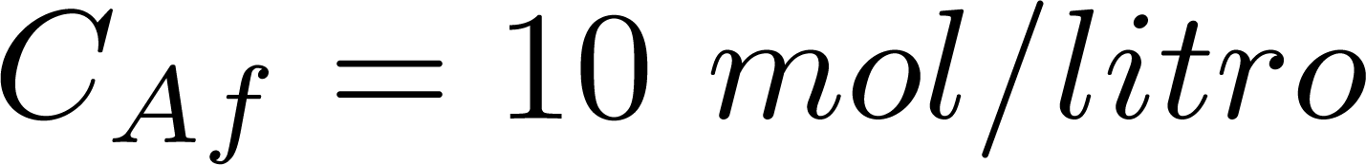
Reator de Van de Vusse
Parâmetros da taxa de reação
Concentração na entrada
Bequette, B. (1998). Process Dynamics:
Modeling, Analysis, and Simulation.
New Jersey: Prentice Hall

Slide 14
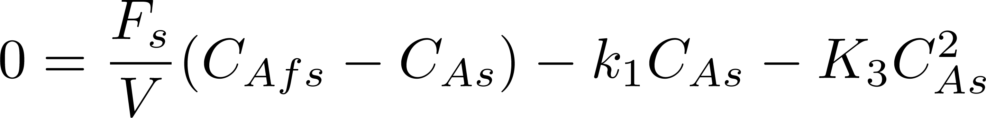
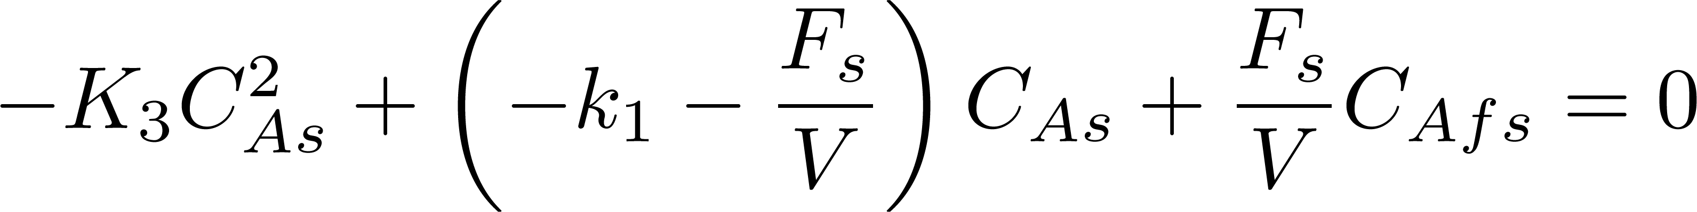
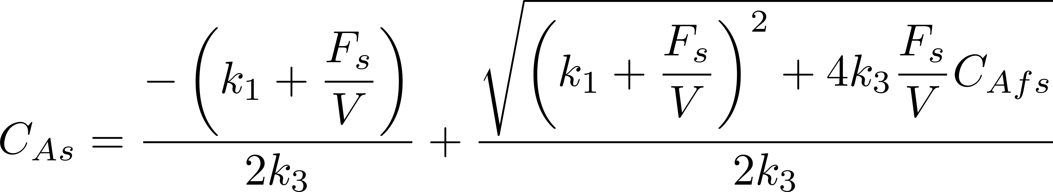
Pontos de Equilíbrio

Slide 15
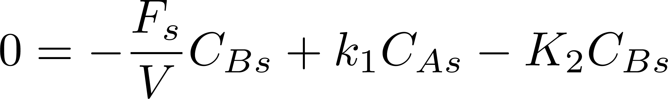
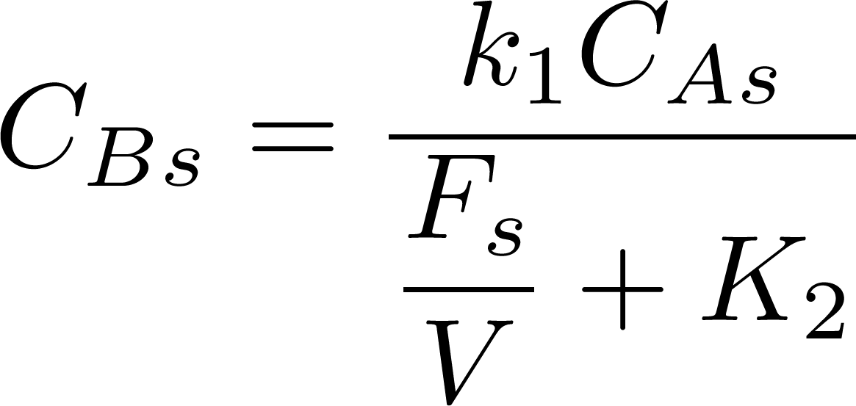
Pontos de Equilíbrio

Slide 16
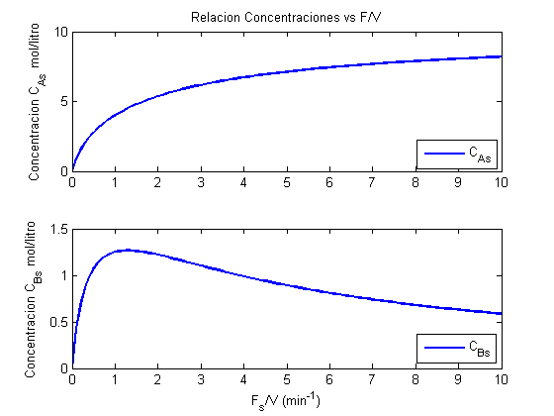
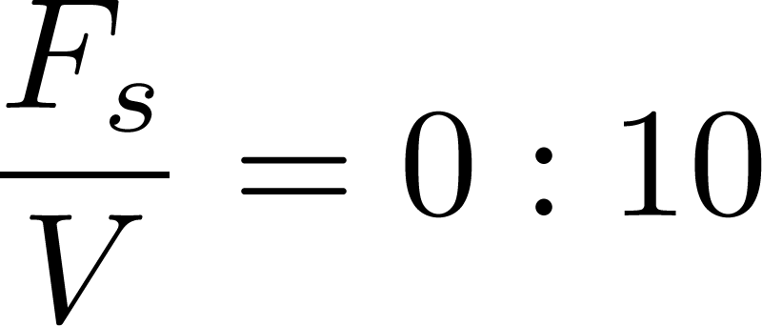
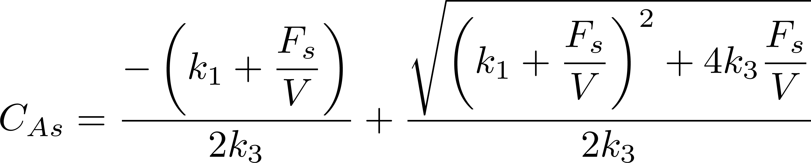
Pontos de Equilíbrio

Slide 17
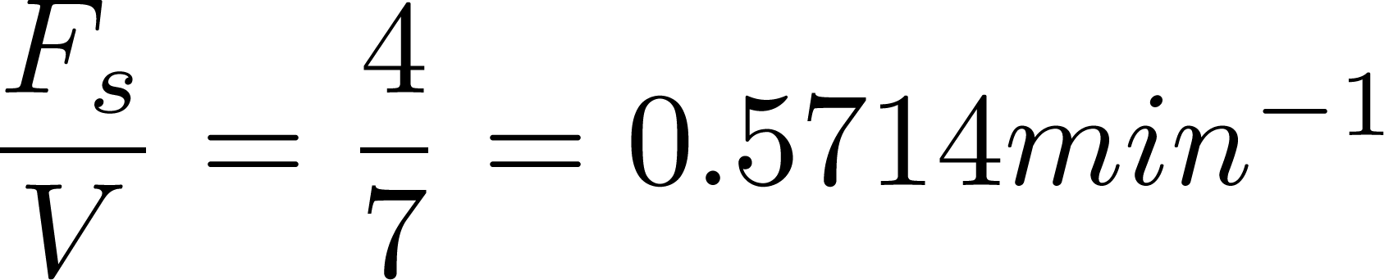
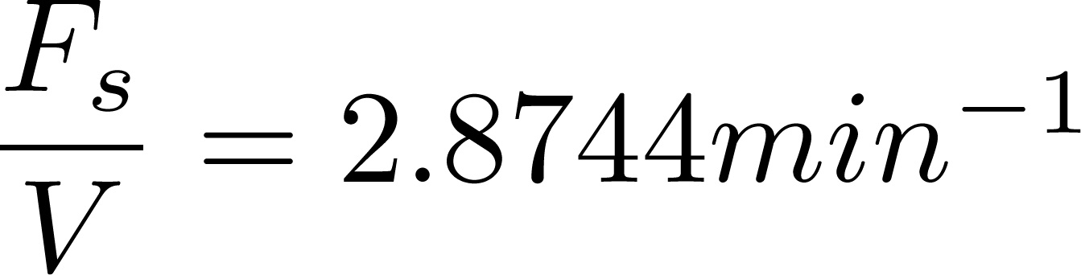
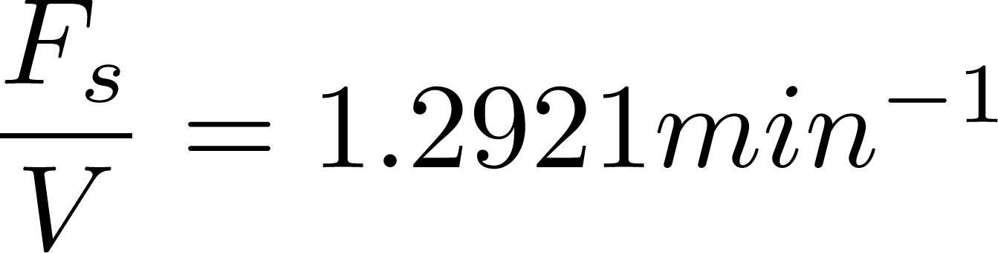
Estudo de Caso
CASO 1
CASO 2
CASO 3

Slide 18
Solvers de Matlab
[t,X]=ode**(@f,timespan,X0,options,P1,P2,P3)
f | Função que descreve a EDO
tspan | Vetor do intervalo de integração [t0, tfinal]
X0 | Vetor de condições iniciais
option | Argumento opcional de integração disponível com o comando odeset
T,X | Matriz de solução X, com o tempo de solução T
P1,P2,P3,.. | Parâmetros adicionais da função @f

Slide 19
Solvers de Matlab
[t,X]=ode**(@f,timespan,X0,options,P1,P2,P3)
As funções ode45, ode23, ode113, ode15s, ode23s, ode23t, ode23tb permitem resolver problemas de valores iniciais para equações diferenciais ordinárias (uma variável independente) por vários métodos. As funções ode23 e ode45 são baseadas no método de Runge-Kutta

Slide 20
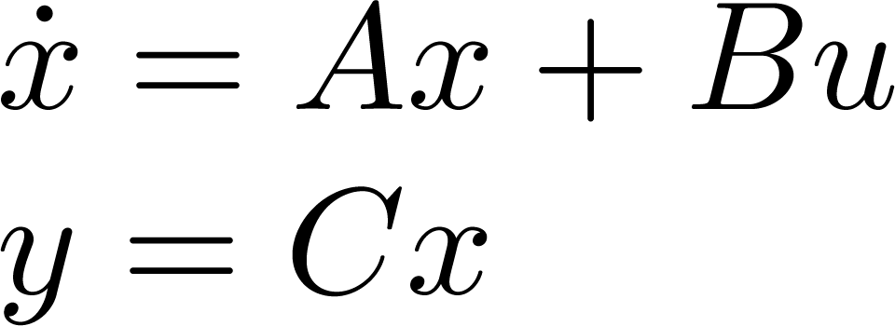
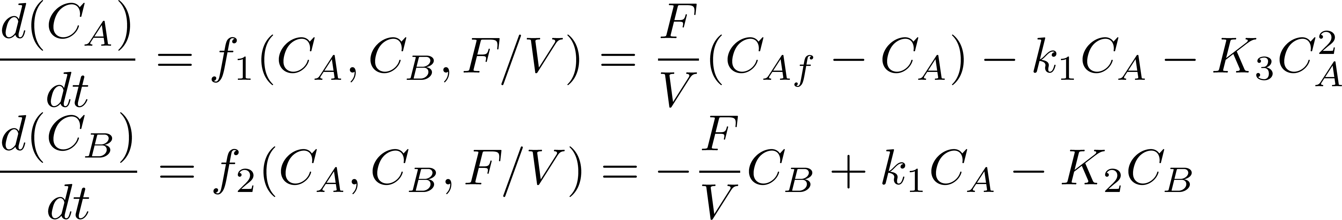
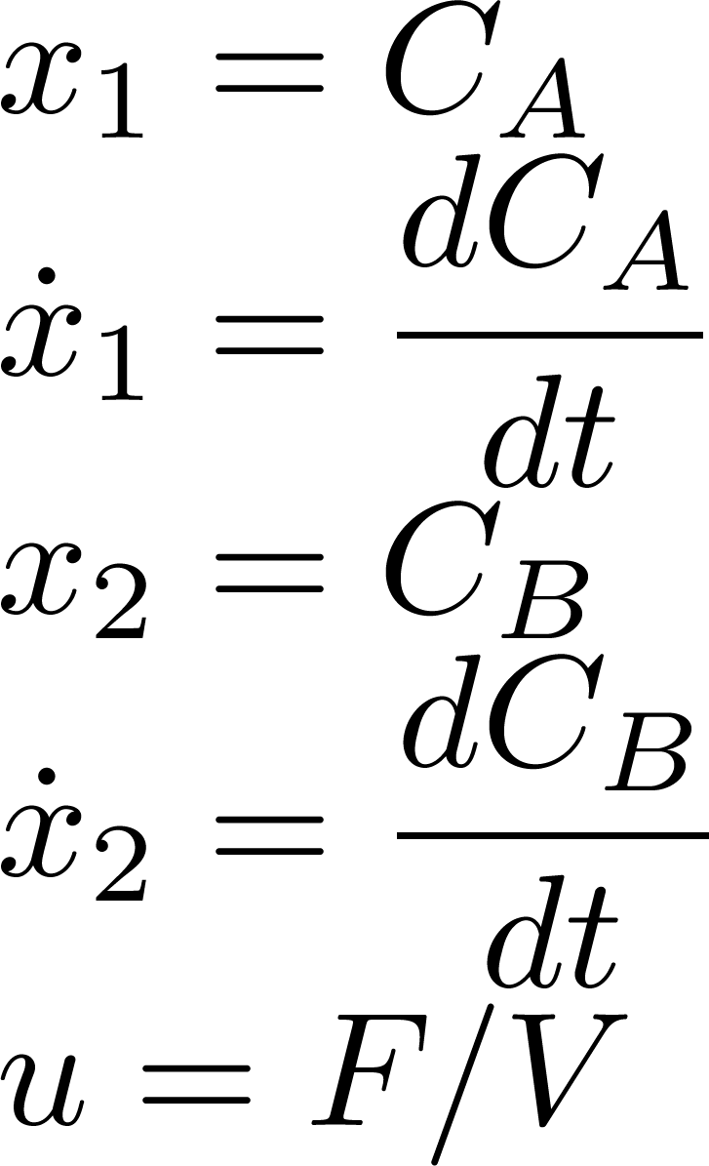
Representação em espaço de estado

Slide 21
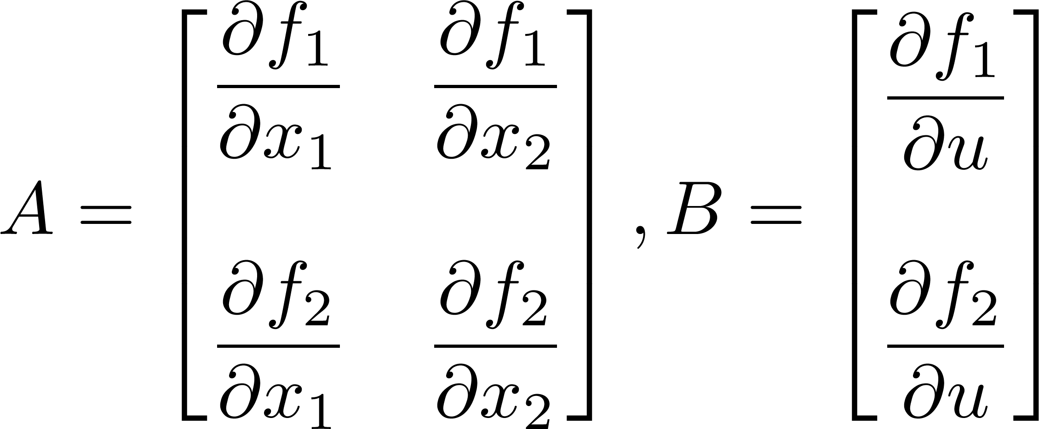
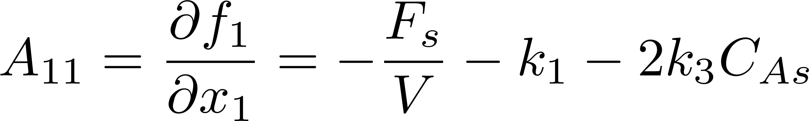
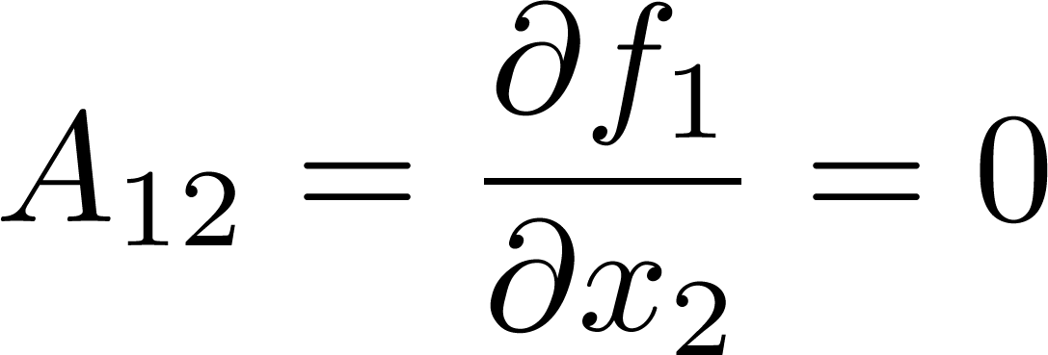
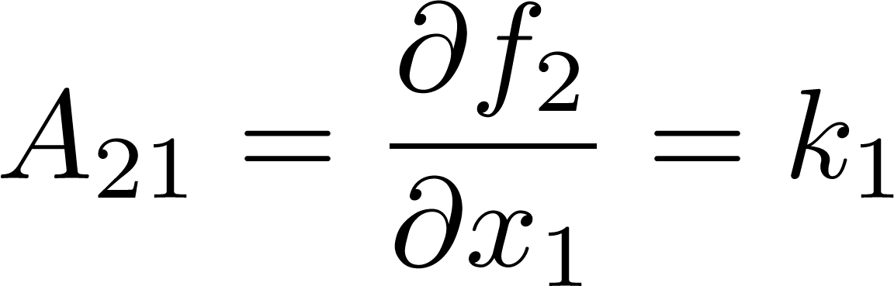
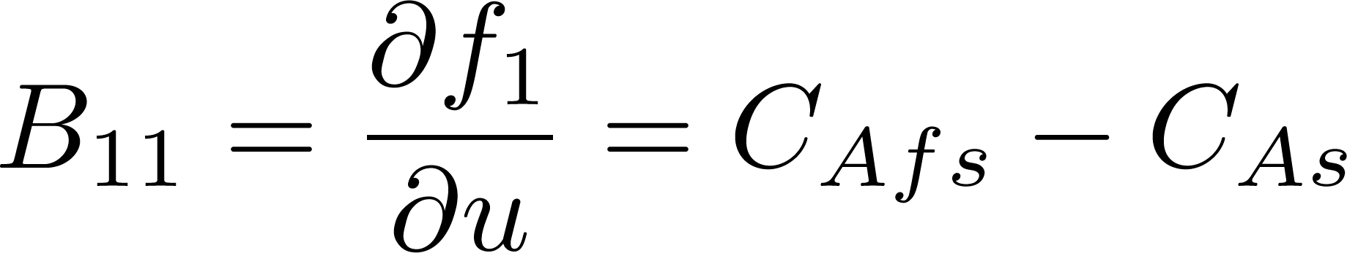
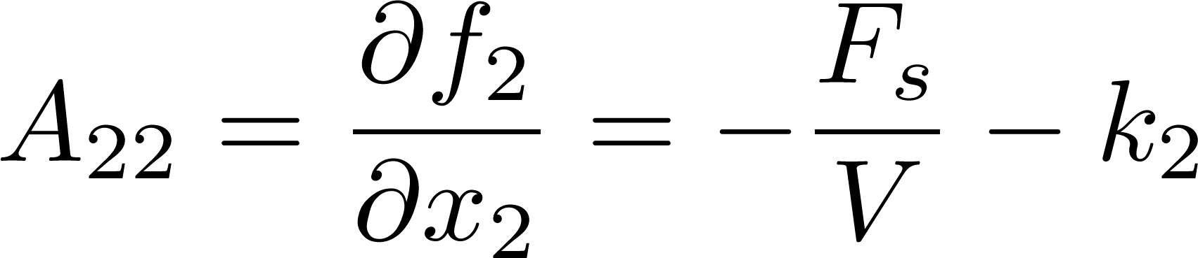
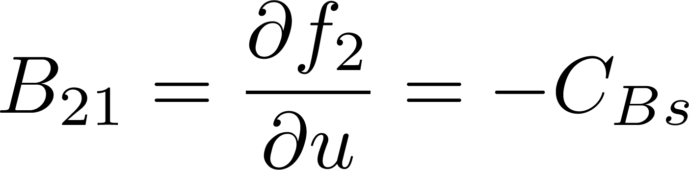
Linealização (Jacobiano)

Slide 22
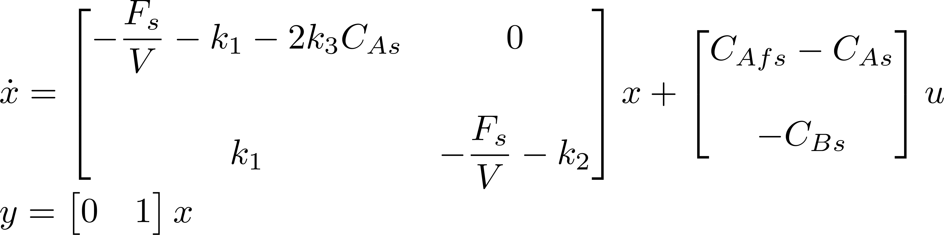
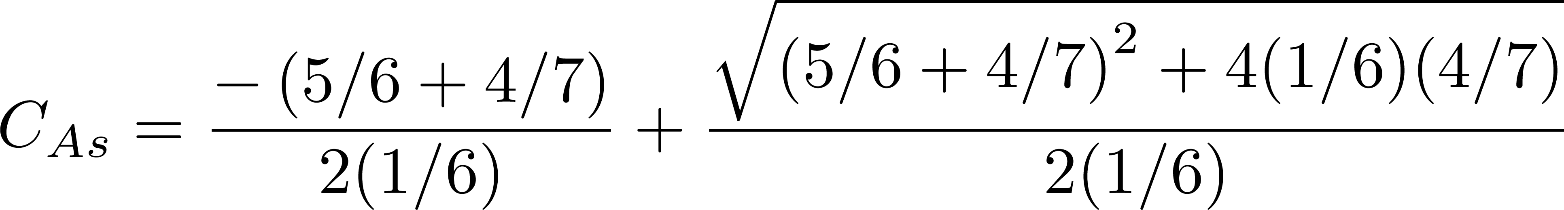
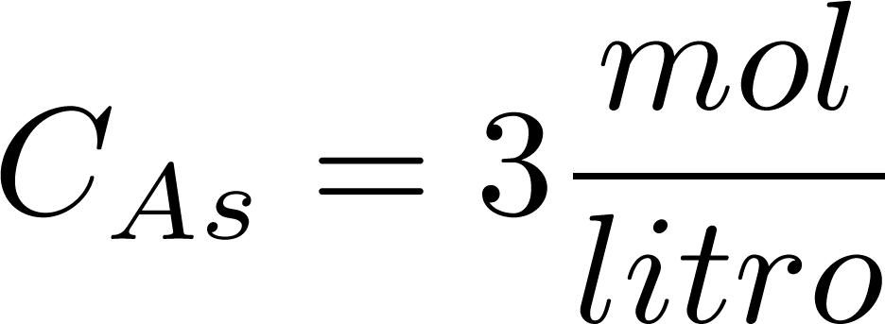
Caso 1
Pontos de Equilibrio

Slide 23
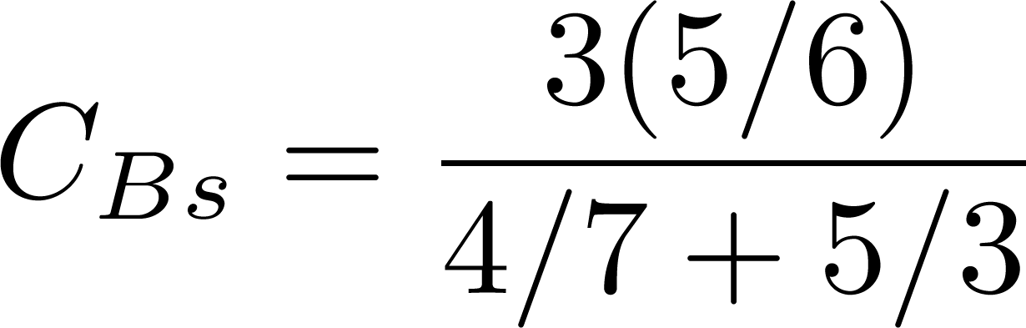
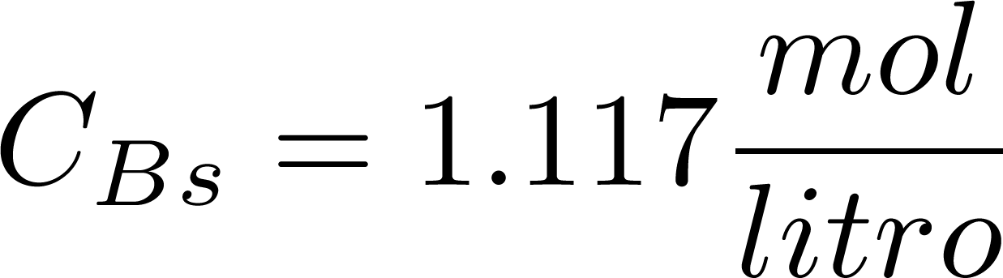
Caso 1
Pontos de Equilibrio

Slide 24
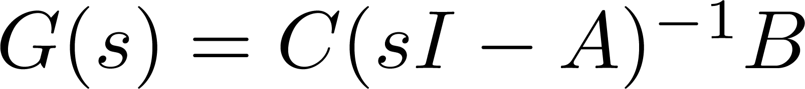
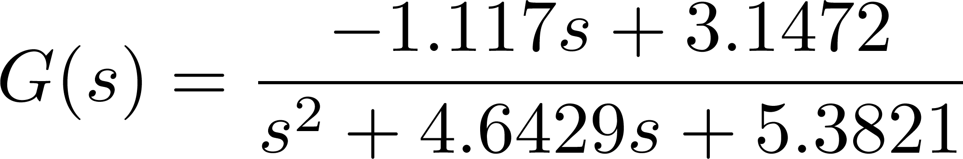
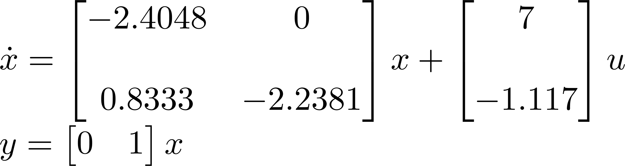
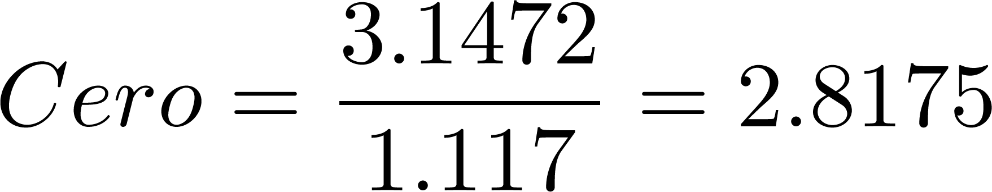
Caso 1
A
B
C
Pontos de Equilibrio
Função de Transferência
Espaço de Estados

Slide 25
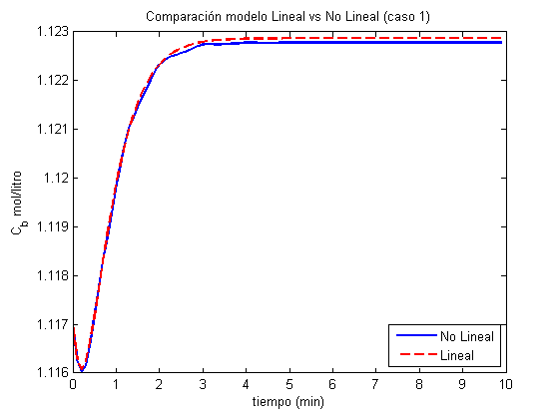
Caso 1
Função de Transferência
Espaço de Estados

